Slide 1
Contents
NLP概述
文本预处理（分词，拼写纠错，停用词过滤，词的标准化）
文本表示（词袋模型，文本相似度计算，词向量，句子向量， 语言模型）

Slide 2
What is NLP?
NLP = NLU + NLG
NLU: 语音/文本 -> 语义(meaning)
NLG: 语义 -> 文本/语音

Slide 3
The Challenge : Multiple Ways to Express (多种表达方式)
贪心科技开设了NLP训练营
贪心科技新出了NLP训练营
新出的NLP训练营是贪心科技出的
......

Slide 4
The Challenge : Ambiguity（一词多义）
今天参观了苹果公司
现在正好是苹果收获季节

Slide 5
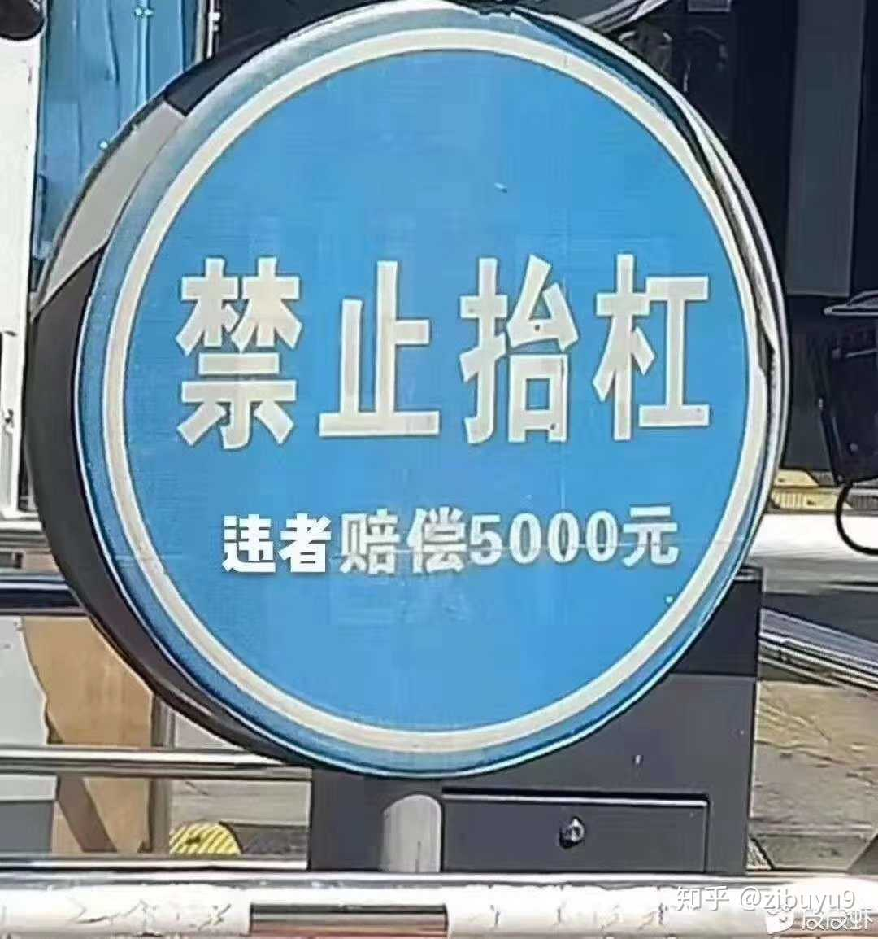
The Challenge : Multi-modal（多模态）
#NLP太难了# @zibuyu9

Slide 6
How to Solve Ambiguity?如何消除歧义
Interest
Bank Loan
Interest
Concern,
Fascination?
Part
Ownership?

Slide 7
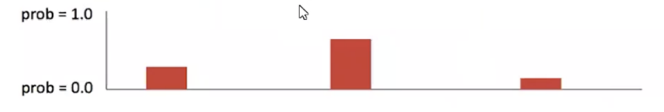
Solving Ambiguity: Learning from Data
Interest
Bank Loan
Interest
Concern,
Fascination?
Part
Ownership?

Slide 8
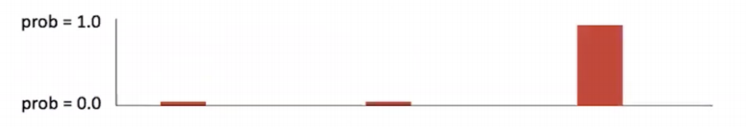
Solving Ambiguity: Learning from Data用上下文
a financial Interest in IBM
Bank Loan
Interest
Concern,
Fascination?
Part
Ownership?

Slide 9
NLP的经典应用场景

Slide 10
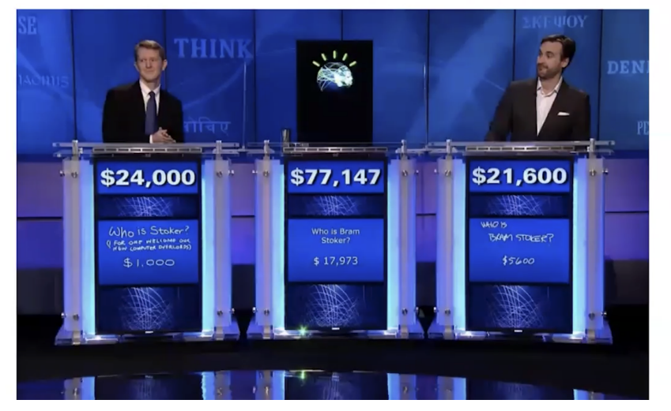

Question Answering(问答系统)

Slide 11
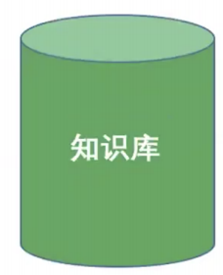
Question Answering(问答系统)
问题
语料库
答案

Slide 12
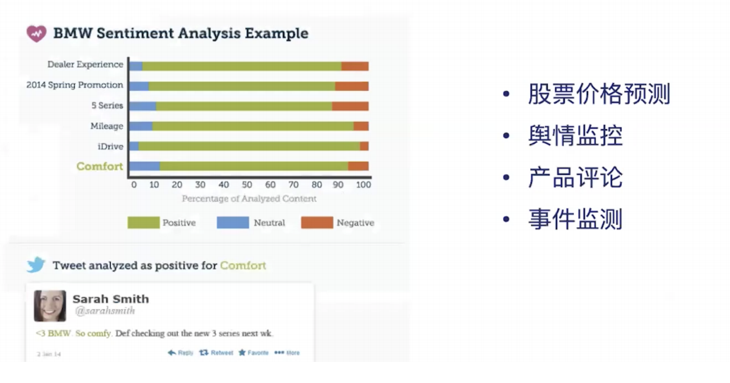
Sentiment Analysis(情感分析)

Slide 13
Sentiment Analysis(情感分析)
输入语句
特征工程
模型
情感值
输入语句
深度学习模型
情感值

Slide 14
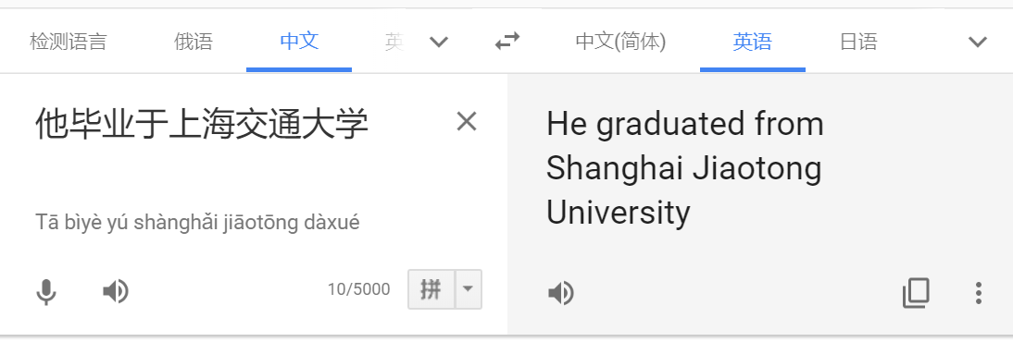
Machine Translation(机器翻译)

Slide 15
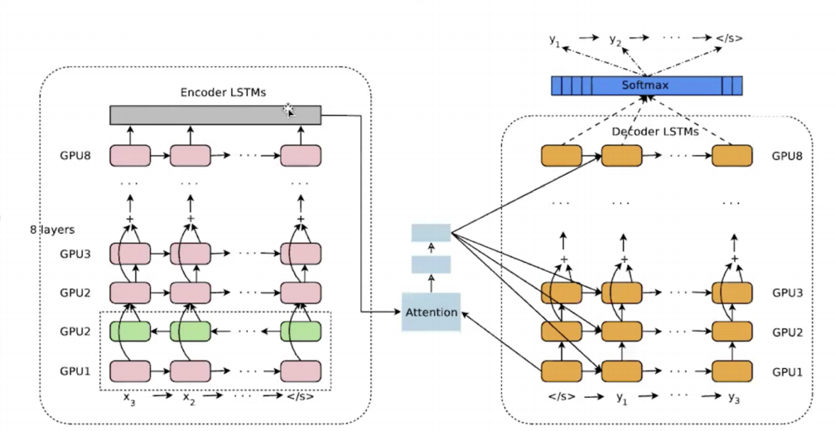
Google 机器翻译

Slide 16

Text Summarization(自动摘要)

Slide 17
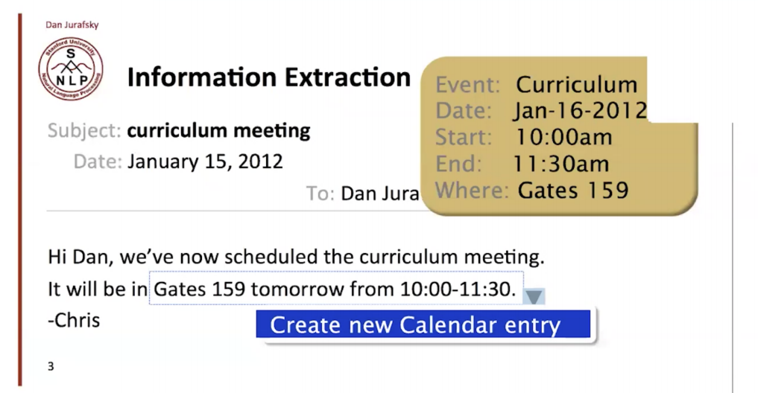
Information Extraction(信息抽取)

Slide 18

Dialogue System (对话系统)
你好啊
先生您好，有什么需要帮忙的吗？
您好，有什么问题可以帮到您呢？
不好
定个机票
我是做IT的，毕业之后想做AI的工作，但数学基础差，不知道行不行
发生什么事情了么？
请问目的地是？
不想告诉你
上海
您的编程基础怎么样？
打算什么时候从哪儿出发呢？
额… 说出来嘛
对编程很有信心
跟女朋友分手了
15号，从北京出发
了解线性代数吗？
那我做你女朋友吧
有个国航的晚上9点，这是目前最划算的，您看可以吗？
只是停留在了解，但都忘光了
…..
那基本没问题的，忘掉的东西嘛，可以重新捡回来的
好，帮我下单吧
无聊了，随便聊一聊
想定一个机票
不知道自己要做啥

Slide 19
Pipeline
原始文本
分词
清洗
标准化
Stemming
Lemmatization …
网页文本
新闻
报告
…
无用标签
特殊符号
停用词
…
建模
特征提取
相似度算法
分类算法
…
tf-idf
word2vec
…

Slide 20
文本预处理
分词
拼写纠错
停用词过滤
词的标准化

Slide 21
Word Segmentation Tools
Jieba分词 https://github.com/fxsjy/jieba
SnowNLP https://github.com/isnowfy/snownlp
LTP http://www.ltp-cloud.com/
HanNLP https://github.com/hankcs/HanLP/
……

Slide 22
最大匹配分词算法
前向最大匹配（forward-max matching）
例子：他说的确实在理
词典：[“他”, “说”, “的” , “的确”, “确实”，“在理”,“实在” ,“理”]
他 说 的确 实在 理

Slide 23
最大匹配分词算法
后向最大匹配（backward-max matching）
例子：他说的确实在理
词典：[“他”, “说”, “的” , “的确”, “确实”，“在理”,“实在” ,“理”]
他 说 的 确实 在理

Slide 24
最大匹配分词算法
最大匹配的缺点？
例子：他说的确实在理
词典：[“他”, “说”, “的” , “的确”, “确实”，“在理”,“实在” ,“理”]
他 说 的 确实 在理
他 说 的确 实在 理

Slide 25
基于语言模型的分词
例子：他说的确实在理
词典：[“他”, “说”, “的” , “的确”, “确实”，“在理”,“实在” ,“理”]
输入
生成所有可能的分割
选择其中最好的

Slide 26


基于语言模型的分词
例子：他说的确实在理
词典：[“他”, “说”, “的” , “的确”, “确实”，“在理”,“实在” ,“理”]
$$s=w_{1},w_{2},…,w_{k}$$
$$P\left(s\right)=P\left(w_{1}\right)P\left(w_{2} | w_{1}\right)…P\left(w_{k}\right|w_{1},w_{2},…,w_{k−1})$$
unigram model
bigram model
$$P\left(s\right)=P\left(w_{1}\right)P\left(w_{2}\right)P\left(w_{3}\right),…,P(w_{k})$$
$$P\left(s\right)=P\left(w_{1}\right)P\left(w_{2}|w_{1}\right)P\left(w_{3}|w_{1} \right),…,P(w_{k}|w_{k−1})$$

Slide 27
基于语言模型的分词
例子：他说的确实在理
词典：[“他”, “说”, “的” , “的确”, “确实”，“在理”,“实在”,“理”]
概率：[ 0.2, 0.1 ， 0.3 ， 0.03， 0.02， 0.03， 0.05， 0.02 ]
1
2
3
4
5
6
7
8
他
说
的
确
实
在
理

Slide 28
拼写纠错
用户输入（input）
用户输入(correction)
天起
天气
theris
theirs
I going home
I am going home
怎么做？

Slide 29
拼写纠错
Find the words with the smallest edit distance
用户输入
候选
编辑距离
there
therr
their
thesis

Slide 30
拼写纠错（faster way）
therr
用户输入
用户输入
there
thire
herr
生成编辑距离为1,2的字符串
从词典中寻找编辑距离最小的候选
her
their
…
过滤
there
her
…
their
返回
返回

Slide 31
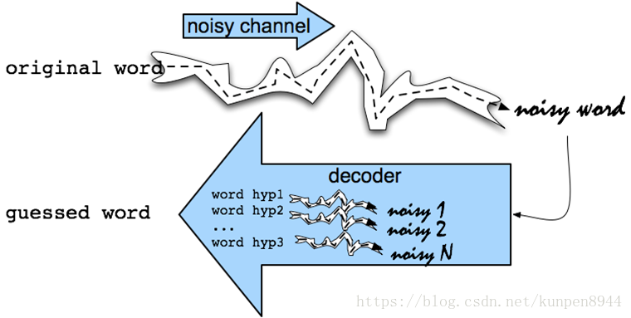

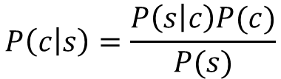
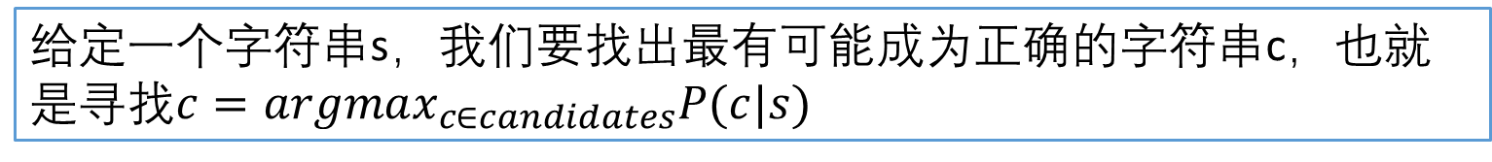
拼写纠错：如何过滤
给定一个字符串s，我们要找出最有可能成为正确的字符串c，也就是寻找$c=argmax_{c∈candidates}P(c|s)$
$$P\left(c | s\right)=\frac{P\left(s | c\right)P(c)}{P(s)}$$
$$∝P\left(s | c\right)P(c)$$

Slide 32
停用词过滤
对于NLP的应用，我们通常先把停用词、出现频率很低的词汇过滤掉
这其实类似于特征筛选的过程
在英文里，比如 “the”, “an”, “their” 这些都可以作为停用词来处理。但是，也需要考虑自己的应用场景

Slide 33
词的标准化（normalization）
Word Form Normalization
Stemming: keeping only the root of the word (usually just deleting suffixes)
economy, economic, economical, economically, economics, economize => econom
Lemmatization: keeping only the lemma
produce, produces, product, production => produce
Acronyms
Accents
Countries
the US -> USA
U.S.A. -> USA
Organizations
UN -> United Nations
naïve -> naive
météo -> meteo
or can be the other way around - depending on application

Slide 34
文本表示基础
词袋模型
文本相似度计算
词向量
句子向量
语言模型

Slide 35
Word Representation
词典： [我们，去，爬山，今天，你们，昨天，跑步]
每个单词的表示：
我们：
爬山：
跑步:
昨天：

Slide 36
Sentence Representation (boolean)
词典： [我们，又，去，爬山，今天，你们，昨天，跑步]
每个句子的表示
我们 今天 去 爬山：
你们 昨天 跑步：
你们 又 去 爬山 又 去 跑步：

Slide 37
Sentence Representation (count)
词典： [我们，又，去，爬山，今天，你们，昨天，跑步]
每个句子的表示
我们 今天 去 爬山：
你们 昨天 跑步：
你们 又 去 爬山 又 去 跑步：

Slide 38
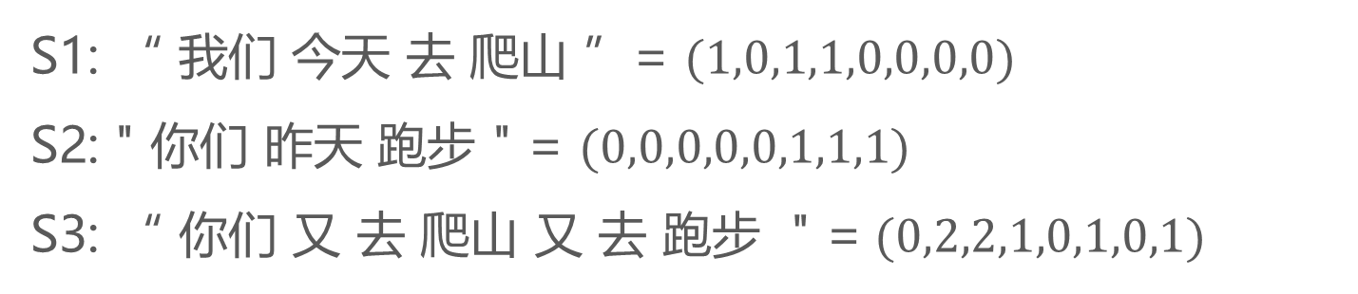
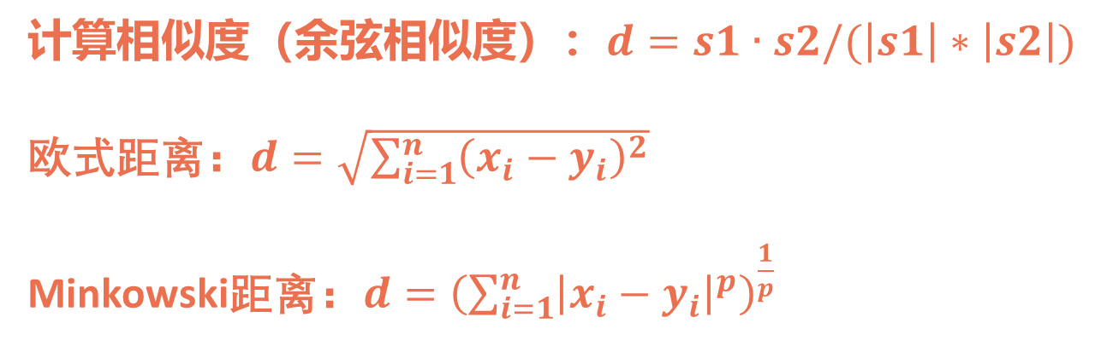
Sentence Similarity
S1: “ 我们 今天 去 爬山 ”= $(1,0,1,1,0,0,0,0)$
S2: " 你们 昨天 跑步 " = $(0,0,0,0,0,1,1,1)$
S3: “ 你们 又 去 爬山 又 去 跑步 " =$(0,2,2,1,0,1,0,1)$
计算相似度（余弦相似度）：$d=s1∙s2/(\left|s1\right|∗\left|s2\right|)$
欧式距离：$d=\sqrt{\sum_{i=1}^{n}{{\left(x_{i}−y_{i}\right)}^{2}}}$
Minkowski距离：$d={\left(\sum_{i=1}^{n}{{\left|x_{i}−y_{i}\right|}^{p}}\right)}^{\frac{1}{p}}$

Slide 39
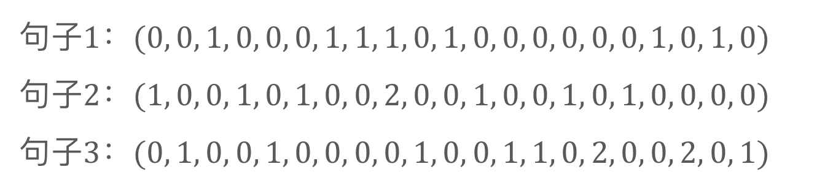
Sentence Similarity
句子1：He is going from Beijing to Shanghai
句子2：He denied my request, but he actually lied.
句子3：Mike lost the phone, and phone was in the car
句子$1：(0, 0, 1, 0, 0, 0, 1, 1, 1, 0, 1, 0, 0, 0, 0, 0, 0, 1, 0, 1, 0)$
句子$2：(1, 0, 0, 1, 0, 1, 0, 0, 2, 0, 0, 1, 0, 0, 1, 0, 1, 0, 0, 0, 0)$
句子$3：(0, 1, 0, 0, 1, 0, 0, 0, 0, 1, 0, 0, 1, 1, 0, 2, 0, 0, 2, 0, 1)$
denied
he

Slide 40
Sentence Similarity
句子1：He is going from Beijing to Shanghai
句子2：He denied my request, but he actually lied.
句子3：Mike lost the phone, and phone was in the car
句子$1：(0, 0, 1, 0, 0, 0, 1, 1, 1, 0, 1, 0, 0, 0, 0, 0, 0, 1, 0, 1, 0)$
句子$2：(1, 0, 0, 1, 0, 1, 0, 0, 2, 0, 0, 1, 0, 0, 1, 0, 1, 0, 0, 0, 0)$
句子$3：(0, 1, 0, 0, 1, 0, 0, 0, 0, 1, 0, 0, 1, 1, 0, 2, 0, 0, 2, 0, 1)$
并不是出现的越多就越重要！
并不是出现的越少就越不重要！
denied
he

Slide 41
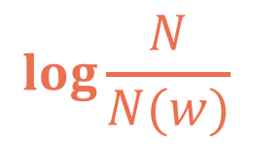
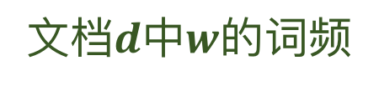
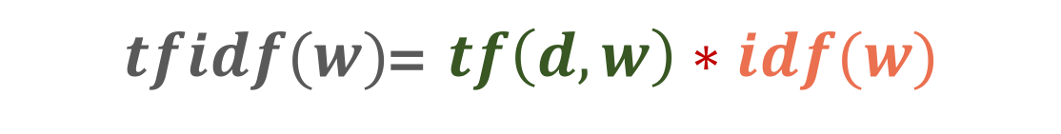
Tf-idf Representation
$tfidf(w)$= $tf（d,w）∗idf(w)$
$$log⁡\frac{N}{N(w)}$$
文档$d中w的$词频
N: 语料库中的文档总数
N(w): 词语w出现在多少个文档？

Slide 42
$tfidf(w)$= $tf（d,w）∗idf(w)$
今天 上 NLP 课程 的 有 意思 数据 也
今天 上 NLP 课程
今天 的 课程 有 意思
数据 课程 也 有 意思
1 1 1 1 0 0 0 0 0
TF
1 0 0 1 1 1 1 0 0
0 0 0 1 0 1 1 1 1
今天 上 NLP 课程 的 有 意思 数据 也
IDF
ln(3/2) ln(3/1) ln(3/1) ln(3/3) ln(3/1) ln(3/2) ln(3/2) ln(3/1) ln(3/1)

Slide 43
Measure Similarity Between Words
下面哪些单词之间语义相似度更高？
我们，爬山，运动，昨天

Slide 44
Measure Similarity Between Words
利用 One-hot 表示法表达单词之间相似度？
每个单词的表示：
我们： [1, 0, 0, 0, 0, 0, 0]
爬山： [0, 0, 1, 0, 0, 0, 0]
运动: [0, 0, 0, 0, 0, 0, 1]
昨天： [0, 0, 0, 0, 0, 1, 0]

Slide 45
From One-hot Representation to Distributed Representation
One-Hot Representation
Distributed Representation
我们： [1, 0, 0, 0, 0, 0, 0]
爬山： [0, 0, 1, 0, 0, 0, 0]
运动: [0, 0, 0, 0, 0, 0, 1]
昨天： [0, 0, 0, 0, 0, 1, 0]
我们： [0.1, 0.2, 0.4, 0.2]
爬山： [0.2, 0.3, 0.7, 0.1]
运动: [0.2, 0.3, 0.6, 0.2]
昨天： [0.5, 0.9, 0.1, 0.3]

Slide 46
Measure Similarity Between Words
Distributed Representation
我们： [0.1, 0.2, 0.4, 0.2]
爬山： [0.2, 0.3, 0.7, 0.1]
运动: [0.2, 0.3, 0.6, 0.2]
昨天： [0.5, 0.9, 0.1, 0.3]

Slide 47
Questions
Q: 怎么学习每一个单词的分布式表示（词向量）？

Slide 48
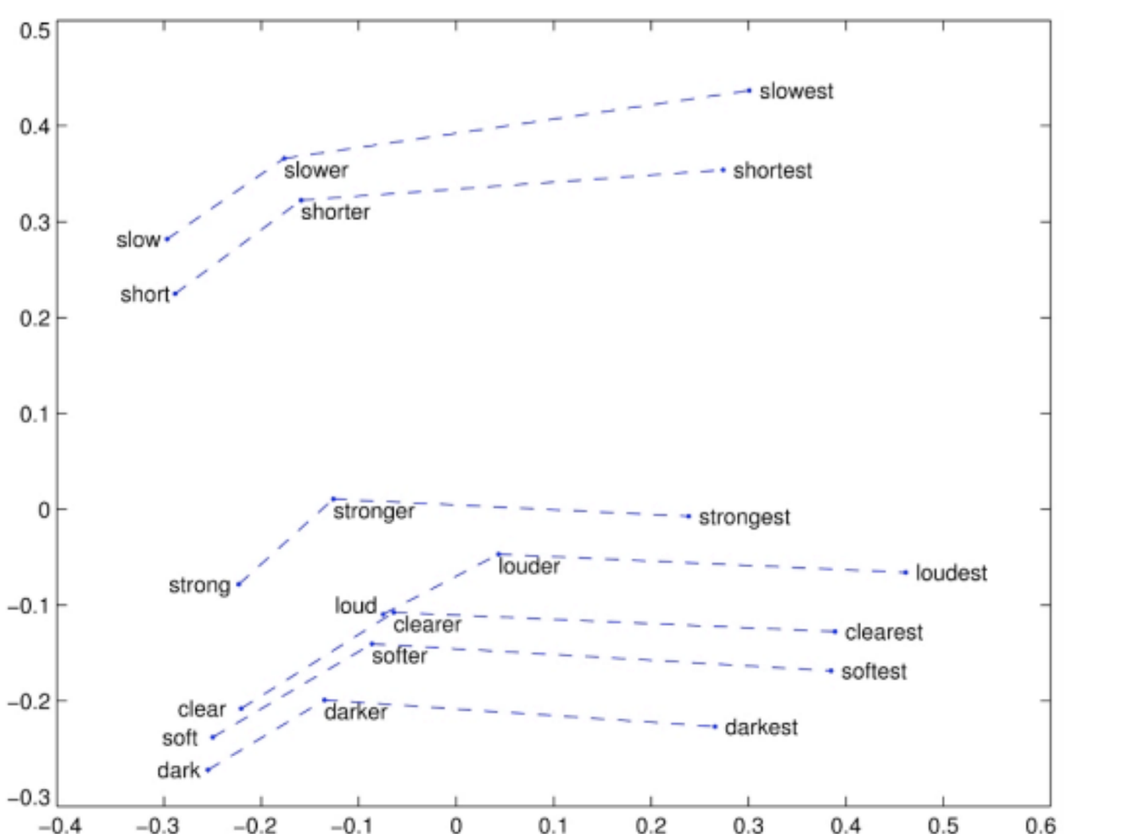

Slide 49
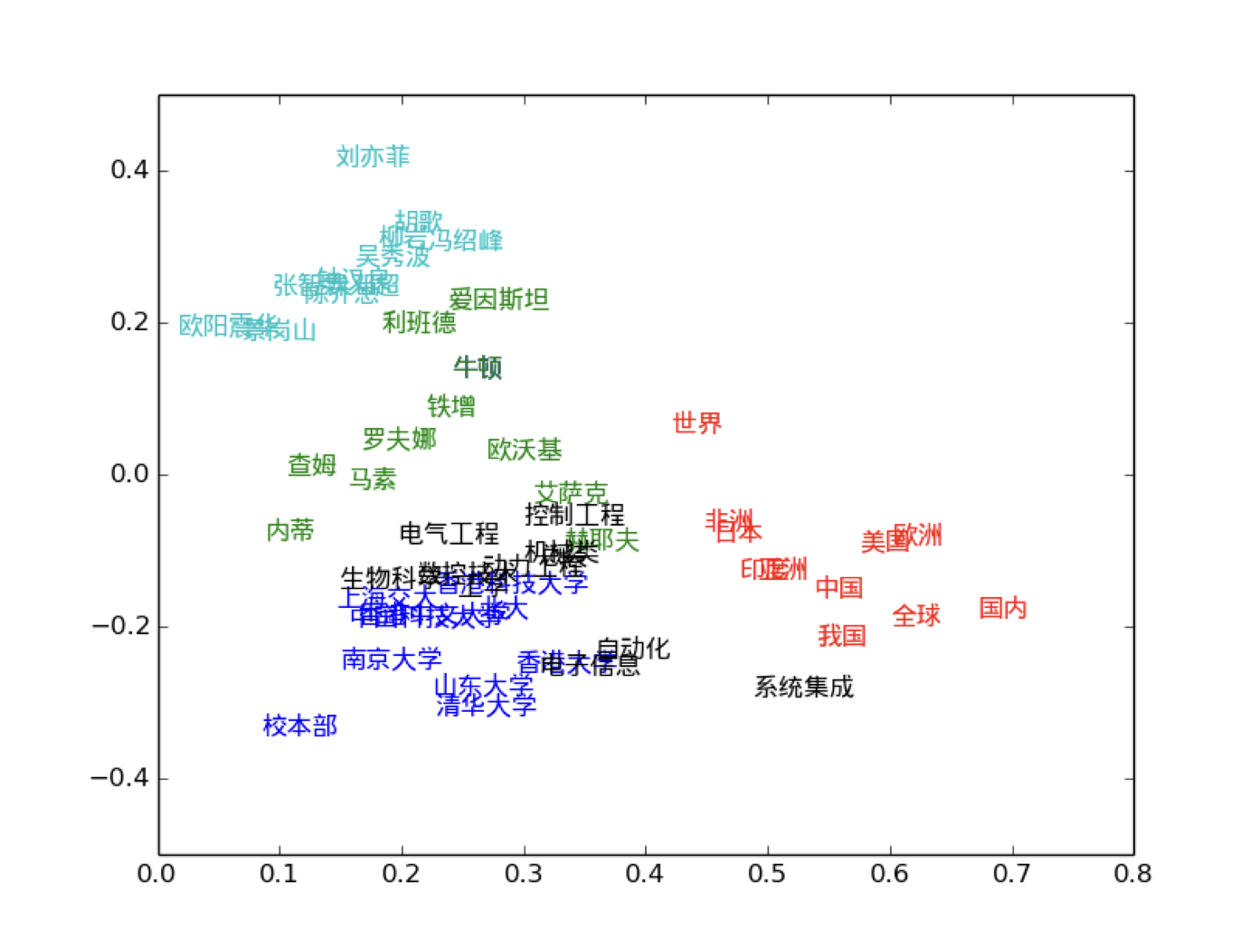

Slide 50
From Word Embedding to Sentence Embedding

